Slide 1
ALYTAUS PILIAKALNIO PROGIMNAZIJA
4 A KLASĖS MOKINIŲ KOMANDA
EISMUKAI

Slide 2
SPALIO MĖNESIO UŽDUOTIS
Keleivių pareigos. Kultūringai elkis viešajame transporte – gerbk save ir kitus!

Slide 3
APTARIMAS/ DISKUSIJA KLASĖJE
PAKARTOJIMI
SUSITARIMAI,
TRUMPI PRIMINIMAI,
NETOLERUOTINO ELGESIO SPRENDIMAI...

Slide 4
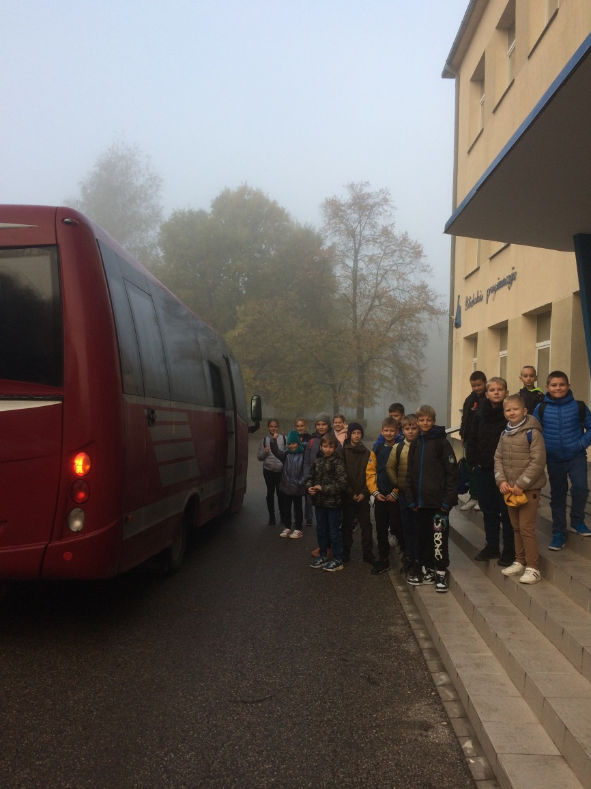
KELIONĖ PRASIDEDA

Slide 5
Neskubam, nesistumdome, lipdami į autobusą,- PASISVEIKINAM VAIRUOTOJĄ, APTARIAME MARŠRUTĄ
Mergaitės turi galimybę
Pasirinkti sėdimas vietas, berniukai laikosi mandagumo
Taisyklių, tariasi ir randa bendrus kompromisus.

Slide 6
NEPAJUDAME IŠ VIETOS,
KOL VISI NESEGĖS SAUGOS DIRŽŲ.

Slide 7
KELIONĖ PRASIDĖDA...
LAIKOMĖS TYLOS, KAD VAIRUOTOJUI BŪTŲ KUO MAŽIAU TRIUKŠMO IR JIS GALĖTŲ ATIDŽIAI VAIRUOTI.
Mobiliuose įrenginiuose naudojame begarsį signalą arba ausines.

Slide 8
AUTOBUSE
NEMANDAGU ŠIUKŠLINTI
NEMANDAGU RODYTI NEPADORIUS GESTUS PER LANGĄ
NEMANDAGU VARTOTI NECENZŪRINIUS ŽODŽIUS.
DRAUDŽIAMA VAIKŠČIOTI IŠ VIENOS VIETOS Į KITĄ.
DRAUDŽIAMA ATSISEGTI SAUGOS DIRŽĄ.
DRAUŽIAMA STUMDYTIS.

Slide 9
VAIŠINAMĖS TIK SUSTOJUS AUTOBUSUI AR VAIRUOTOJUI LEIDUS. SAVO SĖDIMĄ VIETĄ PRIŽIŪRIME, NEŠIUKŠLINAME. NELAUŽOME AUTOBUSO ĮRENGIMŲ. NEATSIKLAUSUS JŲ NESPAUDINĖJAME. IŠKLAUSOME VAIRUOTOJO INSTRUKTAŽO.

Slide 10
KELIONEI PASIBAIGUS
TIK VAIRUOTOJUI IŠJUNGUS VARIKLĮ, ATSISEGAME SAUGOS DIRŽUS.
APŽIŪRIME AR VISKĄ SU SAVIMI PASIĖMĖME.
SUTVARKOME SAVO SĖDIMĄ VIETĄ.

Slide 11
Nepamirštame padėkoti vairuotojui, suaugusiam ar kitam šalia buvusiam ir padėjusiam pasiekti tikslą asmeniui.

Slide 12
Prisimename taisykles:
Išlipus iš autobuso, palaukiame kol jis nuvažiuos, tik tada judame link savo mokyklos.

Slide 13
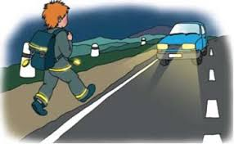
Eismukai linki saugių kelionių ir...
Nepamirškime atšvaitų (prasidėjo tamsesnis paros metas), jie gali padėti išsaugoti gyvybę.

